Slide 1
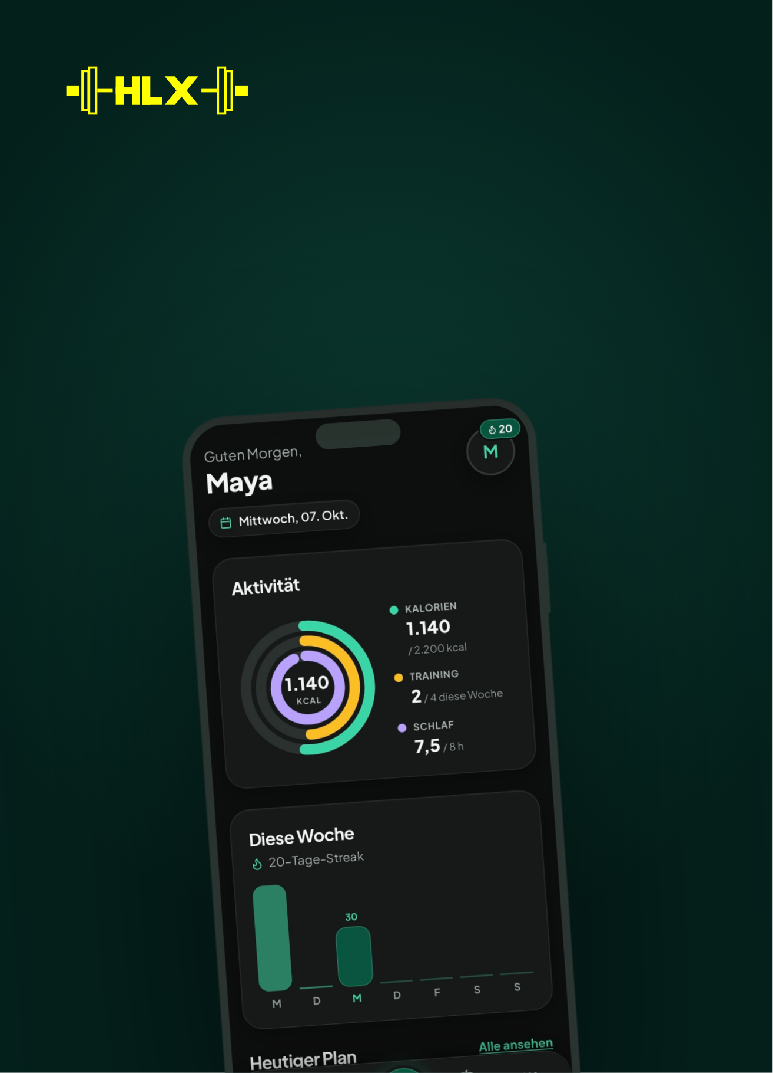
Dein Plan.
Immer dabei.

Slide 2

HLX TOGETHER
Training, Ernährung,
Routinen. Eine App.
Training
Vorlagen oder frei eintragen, Fortschritt sehen.
Ernährung
Kalorien und Makros, ohne Verbote.
Rezepte & Meal Prep
KI-Meal-Plan mit Einkaufsliste.
Schlaf, Gewicht, Streaks
Routinen, die bleiben.
Scannen &
kostenlos starten.
@healthleticx
HLX-END-K01

